Slide 1
Беседы об искусстве
МАУ ДО «Ступинская детская школа искусств»
Преподаватель Юпатова Ольга Федоровна
г. Ступино, 2021

Slide 2
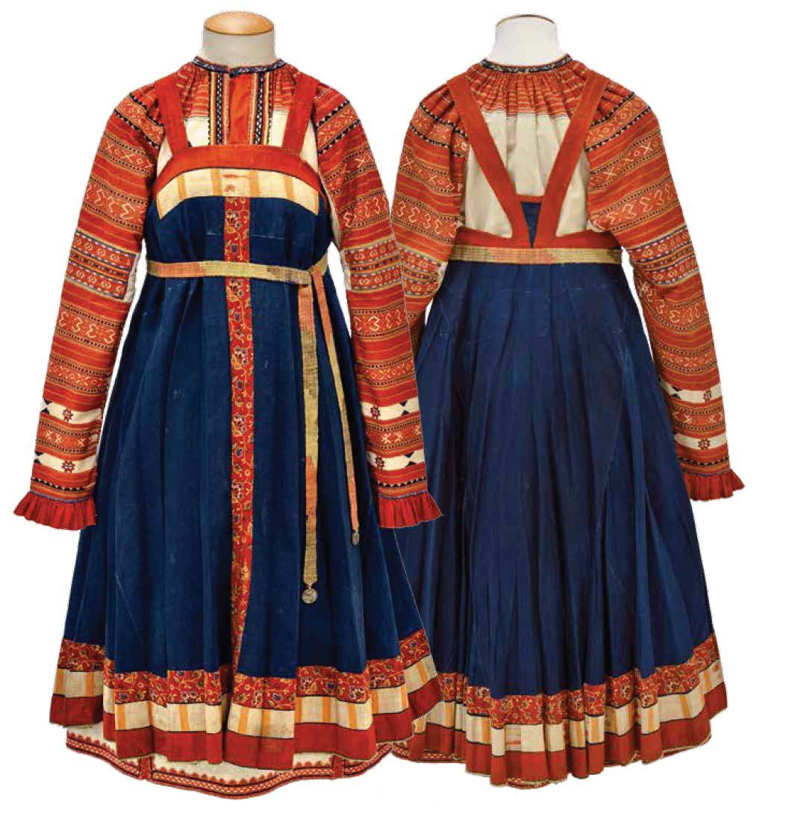
Народный костюм

Slide 3
Русские женщины, даже простые крестьянки, были редкими модницами. В их объемных сундуках хранилось множество самых разных нарядов. Особенно они любили головные уборы — простые, на каждый день, и праздничные, вышитые бисером, украшенные самоцветами.
На национальный костюм, его покрой и орнамент влияли такие факторы, как географическое положение, климат, основные занятия в этом регионе.

Slide 5
Русский костюм начал складываться к XII веку. В нем заложена подробная информация о нашем народе — труженике, пахаре, земледельце, веками живущем в условиях короткого лета и долгой лютой зимы.

Slide 6
Рубаха длиной до щиколоток — главный элемент русского костюма. Составная или цельнокроеная, из хлопка, льна, шелка, кисеи или простая холщовая.
Подол, рукава и ворот рубах, а иногда и нагрудную часть украшали вышивкой, тесьмой, узорами.
Цвета и орнаменты различались в зависимости от области и губернии.

Slide 7
Рубаха

Slide 8
Русские женщины часто вышивали на рубахе заклинательные знаки или молитвенные обереги.
Рубахи надевали разные в зависимости от того, какую работу предстояло выполнить. Были рубахи «покосные», «пожнивные», была и «рыболовка». Интересно, что рабочую рубаху для жатвы всегда богато украшали, она приравнивалась к праздничной.
Слово «рубаха» происходит от древнерусского слова «рубь» — рубеж, край. Стало быть, рубаха — сшитое полотнище, с рубцами. Раньше говорили не «подшить», а «подрубить».

Slide 9
Детская рубаха делалась чаще всего из старой одежды родителей и имела минимум вышивки. Во многих областях дети до 12 лет не носили кроме нее ничего.

Slide 10
Рубах у человека было много, на все случаи жизни. Самые нарядные — обрядовые — надевались только несколько раз в году.

Slide 11
Сарафан

Slide 12
Слово «сарафан» произошло от персидского «саран па» — «через голову». Впервые оно упоминается в Никоновской летописи от 1376 года. Впрочем, заморское слово «сарафан» в русских деревнях звучало редко. Чаще — костыч, штофник, кумачник, синяк или косоклинник.

Slide 13
Косоклинный сарафан — самый древний из всех видов сарафанов, был наиболее популярен на Руси. В старину требовалось 45 метров тканного полотна, чтобы сшить полный косоклинный сарафан. Они получались довольно широкие внизу и благодаря большому количеству клиньев могли при кружении раскладываться в полный круг.

Slide 14
Свадебный наряд: тонкая шелковая с жаккардовым рисунком рубаха, и косоклинный сарафан "кумачник" на лямках, предположительно из "китайки" (плотная шелковая ткань с жаккардовым рисунком), опоясанный шелковым кушаком.

Slide 15
«Наряжались красавицы разных сословий почти одинаково — разница была лишь в цене мехов, тяжести злата и блеске каменьев. Простолюдинка «на выход» надевала длинную рубаху, поверх нее — расшитый сарафан и душегрейку, отделанную мехом или парчой. Боярыня — рубаху, верхнее платье, летник (расширяющаяся книзу одежда с драгоценными пуговицами), а сверху еще и шубку для пущей важности».

Slide 16
На какое-то время у знати сарафан был забыт — после реформ Петра I, который запрещал приближенным ходить в традиционной одежде и культивировал европейский стиль.
Вернула предмет гардероба Екатерина Великая, известная законодательница мод.
Императрица старалась воспитывать в российских подданных чувство национального достоинства и гордости, ощущение исторической самодостаточности.
Когда Екатерина стала править, она начала одеваться в русское платье, подавая пример придворным дамам.

Slide 17
Портрет Екатерины II в русском платье. Картина Стефано Торелли.

Slide 18
Понёва — мешковатая юбка — была обязательным элементом гардероба замужней женщины. Понёва состояла из трех полотнищ, могла быть глухой или распашной. Как правило, ее длина зависела от длины женской рубахи. Подол украшали узорами и вышивкой. Чаще всего понёву шили из полушерстяной ткани в клетку.

Slide 19
Понёва

Slide 20
Понёва — самая древняя деталь русского костюма.
В Белгородской области девушки надевали ее с наступлением совершеннолетия, давая понять окружающим, что ее можно сватать.
А крестьянки называли ее «вечный хомут» или «бабья кабала».

Slide 21
Пояс

Slide 22
На Руси было принято, чтобы нижняя женская рубашка всегда была подпоясана, существовал даже обряд опоясывания новорожденной девочки. Считалось, что этот магический круг защищает от нечисти, пояс не снимали даже в бане. Ходить без него считалось большим грехом. Отсюда значение слова «распоясаться» — обнаглеть, забыть о приличиях.

Slide 23
Передник

Slide 24
Передник не только защищал одежду от загрязнения, но и украшал праздничный наряд, придавал ему законченный и монументальный вид. Передник гардероба носили поверх рубахи, сарафана и поневы. Его украшали узорами, шелковыми лентами и отделочными вставками, край оформляли кружевом и оборками. Существовала традиция вышивать передник определенными символами. По которым можно было, как по книге, прочесть историю женской жизни: создание семьи, число и пол детей, почивших родственников.

Slide 25
Головной убор

Slide 26
Головной убор издавна считался неотъемлемой частью русского национального костюма.

Slide 27
Девушки носили либо косу, которая начинала плестись очень низко на затылке, либо распущенные длинные волосы.
Головной убор девушки "оставлял" макушку открытой и был призван подчёркивать её красоту.

Slide 28
Названия девичьих головных уборов очень разнообразны: лента, венец, венчик, повязка, почёлок, коруна, головодец, тканка и другие. Материал, который шел в дело разный: ленты, кусок парчи или ткани, сложенный в виде ленты платок, прямоугольник из березовой или липовой коры с завязками венок из живых или искусственных цветов.

Slide 29
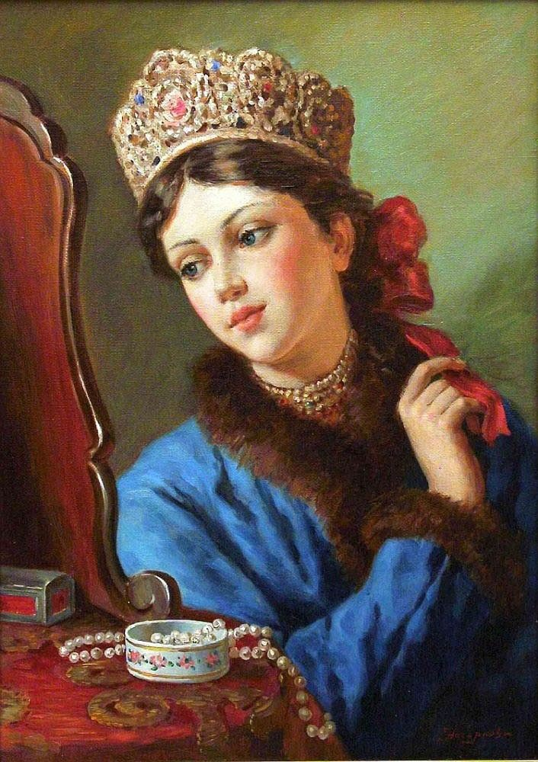
Особенно торжественный, праздничный головной убор – коруна. Делали ее на каркасе из металлической проволоки. В северных губерниях такой венец делали с зубьями «городками» и он напоминал корону в нашем, современном представлении.

Slide 32
Замужние женщины должны были полностью покрывать свои волосы головным убором. После венчания и обряда «расплетения косы» девушка носила «кичку молодухи». По древнерусскому обычаю поверх кички надевали платок — убрус. После рождения первенца надевали рогатую кичку или высокий лопатообразный головной убор, символ плодородия и способности деторождения.
Кокошник был парадным головным убором замужней женщины. Кичку и кокошник замужние женщины надевали, когда выходили из дома, а дома носили, как правило, повойник (чепец) и платок.

Slide 37
Кокошники имели множество вариантов в конструкциях и украшениях. В той или иной губернии преобладал свой тип кокошника с местным названием: «кокошко», «кокуй», «златоглав», «шеломок», «копытень», «шишак», «ряска», «капок», «борушка», «сборник», «борчатка», «каблучок» и т.д. Самый распространённый вид кокошников. «Однорогий».

Slide 38
В некоторых источниках говорится, что традиция обязательно покрывать голову, появилась на Руси с древнейших времён. Волосы женщины, особенно замужней, считались опасными (прежде всего для мужчин) и могли привлечь злые силы. Не случайно в Европе, когда рисуют портрет ведьмы, изображают её с распущенными, часто неубранными, волосами. Наверное, отсюда же пошла традиция входить в церковь с покрытой головой, а также выражение "опростоволоситься", ведь сорвать убор с женщины, обнажив её голову, было страшным оскорблением.

Slide 39
В народной одежде всегда любили красный цвет, ведь в старину слово «красный» означало еще и «красивый». В Костромской, Ярославской и в некоторых других северных губерниях костюм состоял из красной рубахи и красного сарафана.

Slide 40
Этот цвет предпочитали в одежде и крестьяне, и бояре. Цвет огня и солнца, символ власти и плодородия. До 33 оттенков красного можно увидеть в традиционных костюмах Руси. Каждый оттенок имел свое название: мясной, червчатый, червонный, багрецовый, кровавый, чермной или кумач.

Slide 41
е
Спасибо за внимание!

